Slide 1
ACADEMIA
CRISTO
Notes:
Antes de la clase en vivo, el profesor compartirá la siguiente tarea en el grupo de WhatsApp:
Ver el siguiente video de instrucción: https://www.youtube.com/watch?v=PxPazQ8vIzo
Leer la historia de Lucas 4:14-30 en sus Biblias
Escribir la historia de Lucas 4:14-30 en sus propias palabras y venir a la clase listo para compartir.

Slide 3
Lección 7
En Casa en Galilea
Lucas 4:14-30

Slide 4
Saludos y bienvenidos

Slide 5
Oración
Notes:
Oración: Amado Jesús, todo el mundo debería amarte, pero sé que eso no es verdad. En realidad, sé que no siempre te amo como debería amarte. Perdóname. Recuérdame cada día, por medio de tu Palabra, el gran amor que tú tienes para mí y para todos los seres humanos, y ayúdame a amarte cada día más y a creer todo lo que tú dices. Amén.

Slide 6
Objetivos de la Lección
Usar el método de las 4 “C” para leer y entender Lucas 4:14-30
Dar ejemplos de ¿Cómo se prepara uno para compartir la
palabra de Dios?
Comparar la Teología de la Gloria y la Teología de la Cruz.
Notes:
Objetivos de la Lección
Usar el método de las 4 “C” para leer y entender Lucas 4:14-30
Dar ejemplos de ¿Cómo se prepara uno para compartir la palabra de Dios?
Comparar la Teología de la Gloria y la Teología de la Cruz.

Slide 7
Captar
¿Alguna vez te has sentido inadecuada
o no preparada?
Notes:
“Captar”
¿Alguna vez te has sentido inadecuada o no preparada?

Slide 8
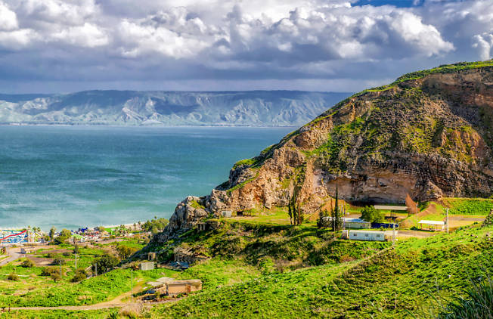
Galilea .
Notes:
Galilea
Es el lugar donde Jesús pasó la buena parte de su vida y ministerio.
Galilea era muy fértil para la cosecha. Otros se dedicaban a la pesca (el Mar de Galilea).
Los judíos de Judea no respetaban a los judíos de Galilea. Los veían como menos fieles a las costumbres judías. De muchas formas en esta área se había sentido la influencia de los romanos y de otros gentiles, más que en las áreas judías circunvecinas de Jerusalén. Por esa razón los galileos eran tratados con cierto desdén por los líderes religiosos del sur.
Jesús llamó los discípulos de Galilea
Hechos 2:7 ¿No son galileos todos estos que están hablando?
Isaías 9:1-2 Pero no siempre habrá oscuridad para la que ahora está angustiada. En los primeros tiempos las regiones de Zabulón y Neftalí fueron afligidas, pero en los últimos tiempos se llenará de gloria el camino del mar, al otro lado del Jordán, en Galilea de los gentiles. ² El pueblo que andaba en tinieblas vio una gran luz; sí, la luz resplandeció para los que vivían en un país de sombras de muerte.
Originalmente el área de Galilea se dio a las tribus de Aser, Zabulón, Neftalí, e Isacar.

Slide 9
Contar
Se cuenta la historia de Lucas 4:14-30.
Notes:
“Contar”
<Se cuenta la historia de Lucas 4:14-30.>

Slide 10
Considerar
Lucas 4:14-30
Notes:
Platicar las seis preguntas para “Considerar.”

Slide 11
Considerar
Lucas 4:14-30
¿Quiénes son los personajes de esta historia?
Notes:
¿Quiénes son los personajes de esta historia?
Jesús
Espíritu
“Todos” en Galilea que lo admiraban
Los en la sinagoga de Nazaret
José
Elías y Eliseo

Slide 12
Considerar
Lucas 4:14-30
¿Cuáles son los objetos (o animales) de esta historia?
Notes:
¿Cuáles son los objetos de esta historia?
El libro de Isaías
Sinagogas
Pueblo de Nazaret
Cumbre de la colina – precipicio

Slide 13
Considerar
Lucas 4:14-30
¿Dónde ocurrió la historia?
Notes:
¿Dónde ocurrió la historia?
Galilea
Nazaret- en la sinagoga, y luego lo llevan hasta la cumbre del monte para despeñarlo
La Sinagoga: Fondo histórico

Slide 14
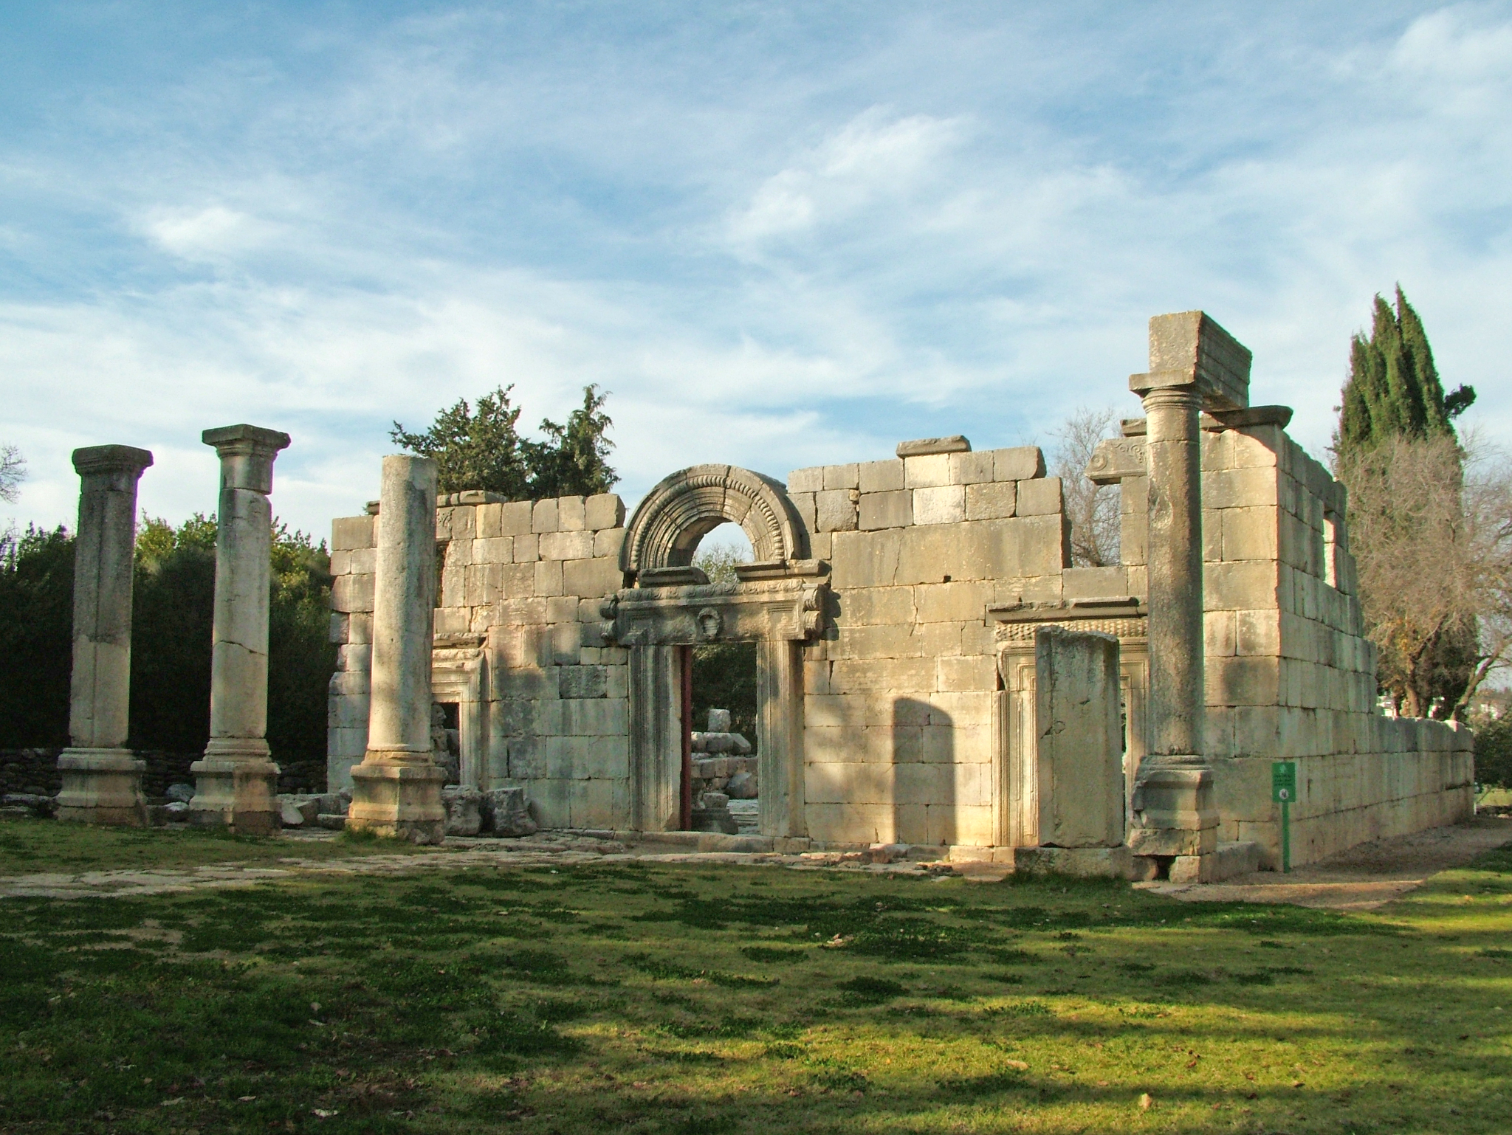
Notes:
Desde los tiempos del exilio, en Babilonia, los judíos establecían un lugar para juntarse cuando vivían fuera de Judea. En dondequiera que se establecía un grupo de judíos casi siempre se organizaba inmediatamente una sinagoga.
Eran edificios simples, de forma rectangular. Grandes recipientes de aguas eran ubicados a la entrada para los lavados ceremoniales. No se hacían sacrificios. Situado en un lugar oculto en la pared, había un armario de madera en donde se guardaban los rollos de la Ley y de los Profetas para las lecturas.
Tenían la palabra en rollos para las lecturas.
Tradicionalmente tenía que haber diez hombres judíos en el servicio. Primero tenían un orden de reunión preparada, tipo liturgia, que incluye la confesión del gran “Shemá” (Deuteronomio 6:4- Oye, Israel: El Señor nuestro Dios, el Señor es uno.”) y, después, un tiempo para la enseñanza. No había pastores.
Las lecturas se tomaban de la Torá (Génesis a Deuteronomio) y de los profetas. En muchos casos un intérprete explicaba la palabra en arameo o griego.
A veces se daba un sermón, o un mensaje de ánimo.

Slide 15
Considerar
Lucas 4:14-30
¿Cuándo ocurrió la historia?
Notes:
¿Cuándo ocurrió la historia?
En el día de reposo

Slide 16
Considerar
Lucas 4:14-30
¿Cuál es el problema?
Notes:
¿Cuál es el problema?
Les cuesta mucho creer que uno de los suyos, Jesús, sea el Mesías.
Hasta lo quieren matar.

Slide 17
Considerar
Lucas 4:14-30
¿Se resuelve el problema? ¿Cómo?
Notes:
¿Se resuelve el problema? ¿Cómo?
Jesús proclama la salvación a Nicodemo Jesús da testimonio fiel en medio de los nazarenos.
Jesús simplemente pasó por medio de ellos.

Slide 18
Consolidar
Lucas 4:14-30
Notes:
Platicar las cuatro preguntas de “Consolidar.”

Slide 19
Consolidar
Lucas 4:14-30
¿Cuál es el punto principal de la historia?
Notes:
¿Cuál es el punto principal de la historia?
Durante el ministerio de Jesús en Galilea, algunos creyeron en Jesús y fueron salvos, mientras otros lo rechazaron y no fueron salvos.)

Slide 20
Consolidar
Lucas 4:14-30
¿Qué pecado veo en esta historia y confieso en mi vida?
Notes:
¿Qué pecado veo en esta historia y confieso en mi vida?
Las personas de su propia tierra, Nazaret, lo rechazaron porque él no cumplía con sus expectativas acerca de cómo sería el Salvador prometido. Nosotros pecamos cuando colocamos nuestra razón y experiencia sobre lo que Dios nos enseña en las Escrituras.
También pecamos al no predicar entre los nuestros por temor a ser rechazados.

Slide 21
Consolidar
Lucas 4:14-30
¿En qué versos y palabras de esta historia veo el amor de Dios hacia mí?
Notes:
¿En qué versos y palabras de esta historia veo el amor de Dios hacia mi?
Jesús fortalece mi fe débil. Cumple su palabra y sus promesas. Y las buenas nuevas de Jesús son para los pobres, cautivos, ciegos y oprimidos espiritualmente como yo. ¡Libertad y vista espiritual son nuestras en Cristo! En Cristo ya no somos esclavos ni ciegos.

Slide 22
Consolidar
Lucas 4:14-30
¿Qué pediré que Dios obre en mí para poner en práctica su Palabra?
Notes:
¿Qué pediré que Dios obre en mí para poner en práctica su Palabra?
La fe en las promesas de Dios a través de su Hijo eterno Jesucristo lleva a la acción. Creyendo que la obediencia de Jesús cubre nuestra desobediencia y que su crucifixión pagó el precio por nuestros pecados, nosotros seguimos a Jesús al orar a él, al adorarlo, al contar a los demás sobre él y al amar y servir a los que nos rodean

Slide 23
Cómo contar una historia bíblica
Notes:
¿Cómo contamos una historia bíblica?
En las lecciones 7 y 8 de este curso, vamos a enfocarnos en Contar.
Contar es simplemente contar la historia bíblica

Slide 24
¿Cómo podemos contar una historia biblia?
Leer la Biblia directamente o otra traducción de la Biblia
Contar la historia en nuestras propias palabras
Usar imágenes o videos
Actuar la historia bíblica
Notes:
¿Cómo podemos contar una historia biblia?
Leer la Biblia directamente o otra traducción de la Biblia
Contar la historia en nuestras propias palabras
Usar imágenes o videos
Actuar la historia bíblica

Slide 25
Ser fiel a la palabra de Dios
Considerar al público
Notes:
Cuando contamos una historia bíblica, deseamos ser fiel a la palabra de Dios. No queremos agregar o quitar detalles según nuestros gustos.
Cuando contamos una historia bíblica, deseamos considerar al público. ¿Van a entender algunas palabras? ¿Se necesita más explicación sobre quiénes son los personajes? ¿Van a prestar atención si estoy leyendo la Palabra o sería mejor compartir en mis propias Palabras? Etc.
En este curso, he compartido la Palabra usando imágenes, mis propias palabras y leyendo la Biblia.

Slide 26
Cómo prepararse para compartir la palabra de Dios
Notes:
Dar ejemplos de ¿Cómo se prepara uno para compartir la palabra de Dios?

Slide 27
Primero, recordamos las promesas de Dios
Así que la fe viene como resultado de oír el mensaje, y el mensaje que se oye es la palabra de Cristo. (Romanos 10:17)
Así es también la palabra que sale de mi boca: no volverá a mi vacía, sino que hará lo que yo deseo y cumplirá con mis propósitos. (Isaías 55:11)
Notes:
Primero, recordamos las promesas de Dios
Romanos 10:17 Así que la fe viene como resultado de oír el mensaje, y el mensaje que se oye es la palabra de Cristo.
¡El poder está en la Palabra! Está en el Espíritu Santo obrando por su Palabra. La fe de alguien es una obra del Espíritu Santo. Nuestro trabajo es compartir la Palabra en amor. Descansamos en esta realidad.
Isaías 55:11 Así es también la palabra que sale de mi boca: no volverá a mi vacía, sino que hará lo que yo deseo y cumplirá con mis propósitos.
La Palabra de Dios no regresará vacía

Slide 28
Pedimos que el Espíritu Santo nos de las palabras correctas para Su gloria.
Sean, pues, aceptables ante ti mis palabras y mis pensamientos, oh Señor, roca mí y redentor mío. (Salmo 19:14)
Notes:
Pedimos que el Espíritu Santo nos de las palabras correctas para Su gloria.
Salmo 19:14 Sean, pues, aceptables ante ti mis palabras y mis pensamientos, oh Señor, roca mí y redentor mío

Slide 29
Leer la historia algunas veces usando las preguntas de Considerar
Practicar! Con el espejo, con un familiar, etc.
Usar el Método de las 4 C
Notes:
Leer la historia algunas veces usando las preguntas de Considerar
Practicar! Con el espejo, con un familiar, etc.
Usar el Método de las 4 C

Slide 30
Teología de la Gloria
Teología de la Cruz
¿La Teología de la Gloria o la Teología de la Cruz? ¿Cuál predicó Jesús?
Notes:
¿La Teología de la Gloria o la Teología de la Cruz? ¿Cuál predicó Jesús?
Vemos por todas partes un deseo de hacer que el cristianismo sea divertido y despreocupado. Algunas iglesias y sus líderes se atreven a alegar que Dios realmente quiere que los cristianos siempre estén saludables, sean ricos y sabios. Otros hacen que los oficios divinos sean horas de autodescubrimiento; el objetivo es que el cristiano se realice personalmente y tenga mejor carácter. Otros están obsesionados con la idea de que la verdadera iglesia debe ser exitosa, grande e influyente en la política nacional y mundial.
Dentro de la iglesia…, muchos miembros quieren ser su propia biblia; quieren la libertad de escoger y elegir la doctrina en la cual creer y la conducta para alabar o condenar… Cambian con las circunstancias del momento, y hay de aquel predicador que basándose en las Escrituras les diga que están equivocados y que Dios condena sus elecciones. Todo eso es la teología de la gloria, una teología que permite al hombre ser su propio dios, y al Dios de la Biblia lo vuelve en una criatura sujeta a los caprichos personales del momento.

Slide 31
Teología de la Gloria
Triunfo yo mismo sobre cada pecado y problema
Todo lo puedo porque yo soy capaz
“Nuestra iglesia nunca tiene problemas…”
Destinado al Éxito y la Prosperidad
“Si tú crees…”
Notes:
Teología de la Gloria
Empecemos con la teología de gloria, la cual sería algo así
Triunfo yo mismo sobre todos los pecados y problemas (físicos, económicos, y espirituales). Todos creen que somos los mejores
Todo lo puedo porque yo soy capaz
Todos vienen rogando para escuchar la palabra y unirse a nuestra iglesia. Nuestra iglesia nunca tiene problemas. Los pastores y líderes son estrellas, y llegan a ser muy conocidos y amados por todos.
Su mejor vida ahora. Destinado al Éxito y la Prosperidad
Todo esto va de la mano con la teología de la prosperidad. “Si tú crees se sanarán tus enfermedades. Y tú das tu diezmo, Dios te lo va a devolver cien veces.”

Slide 32
Teología de la Cruz
Negarme a mí mismo
Todo lo puedo con Cristo quien me fortalece
Vivir en la lucha diaria contra el diablo, la carne pecaminosa y el mundo todos los días
Insultado, perseguido o rechazado por nuestra \fe
Vivir para el Señor
Notes:
La teología de la Cruz dice:
Negarme a mí mismo: Jesús les dice, “Ya me van a arrestar y matar, al tercer día resucitaré.” Pedro dice, “¡Que esto jamás te suceda!” Y Jesús dice, “¡Aléjate de mi vista Satanás! […] tú no piensas en las cosas de Dios, sino en cuestiones humanas…Si alguien quiere seguirme, niéguese a sí mismo, tome su cruz, y sígame. Porque todo el que quiera salvar su vida la perderá; y el que pierda su vida por causa de mí, la hallará.” (Mateo 16:21-26).
En los buenos y en los malos, todo lo puedo con Cristo quien me fortalece.
Es vivir en la lucha diaria contra el diablo, la carne pecaminosa y el mundo todos los días.
Es ser insultado, perseguido por nuestra fe.
A veces van a rechazar nuestra fe y nuestra iglesia.
Es vivir no para mí mismo, lo que yo quiero, sino para el Señor y en amor a mi prójimo
Es todo lo que sufro como resultado de mi identidad en Cristo y mi fe en su palabra.

Slide 33
¿Cuál predicó Jesús? ¿Cuál vivió Jesús?
Notes:
¿Cuál predicó Jesús? ¿Cuál vivió Jesús?

Slide 34
Tarea
Ver el video de lección 8
Leer Marcos 1:16-39 en sus Biblias
Notes:
Conclusión:
Encargar la tarea
Ver el siguiente video para la lección 8: https://www.youtube.com/watch?v=PkW7NehimfI
Leer Marcos 1:16-39 en sus Biblias

Slide 35
Oración
Notes:
Oración de clausura

Slide 36
Despedida
Notes:
Despedida

Slide 37
ACADEMIA
CRISTO
Notes:
Material extra:
Hay que compartir el proyecto final. Recuerden que es necesario cumplir con el proyecto final para seguir avanzando en el Discipulado de Academia Cristo.
Les regalamos un libro teológico gratis. Se llama “La Teología de la Cruz.”
https://www.academiacristo.com/Biblioteca-Teologica/La-Teologia-de-la-Cruz
Ubiquen los 5 siguientes lugares en el mapa: https://www.bibliatodo.com/assets/img/large/mapas/ubicacion_geografica_galilea.jpg
El Mar de Galilea: (Lago de Genesaret)- Gran parte del inicio del ministerio de Jesús lo pasó cerca del hermoso mar de Galilea. Esta gran masa de agua está situada en el valle hendido, a unos 213 m por debajo del nivel del Mediterráneo. Tiene alrededor de 21 km de largo y 12 km de ancho. Fue un área comercial pesquera bien conocida. Sus tormentas repentinas y violentas hacían que la gente temiera al mar.
Nazaret: Aquí creció Jesús a partir de los dos o tres años, predicó y llamó a la mayoría de sus discípulos aquí. “Jesús el Nazareno”
Caná: el primer milagro de Jesús
Capernaúm (o Cafarnaúm): Jesús tenía su sede galilea; llamó sus primeros discípulos, predicó, sanó e hizo milagros por aquí
Betsaida y Corazín: Jesús predicó aquí pero estos pueblos rechazaron el evangelio mayormente.

